Slide 1
JAVA 1일차 과제
데이터융합SW과 Kopo30 이동현

Slide 2
연속된 알파벳 배열
알고리즘과 코딩
이미 실생활에서 알고리즘이 널리 사용되고 있음
대표적인 알고리즘이 압축 알고리즘
휴대폰이나 카메라로 사진을 찍었을 때 JPG 파일로 저장됨
JPG(JPEG)는 사진을 압축해서 저장하는 알고리즘
연속된 알파벳 배열
Ad5369 a부터 d까지 5개, 3개, 6개, 9개
1

Slide 3
실습과제 1
- 여러분들이 집에서 분당융합기술교육원까지 오는 경로에서 요금은 어떻게 결정이 될까요?
(요금 결정에 대한 절차를 검색하여 상세하게 정리해 봅시다.)
=> 맵 에서 경로 두개 이상 지정
=> 각종 버스, 지하철 요금 등 정책 검색
- 어느 시점에서 금액이 증/감 될까요?
ex) 첫 번째 버스 탑승 시 (xx원 차감), 두 번쨰 환승 시 (xx원 차감), 내릴 때 (xx원 추가)
2
2

Slide 4
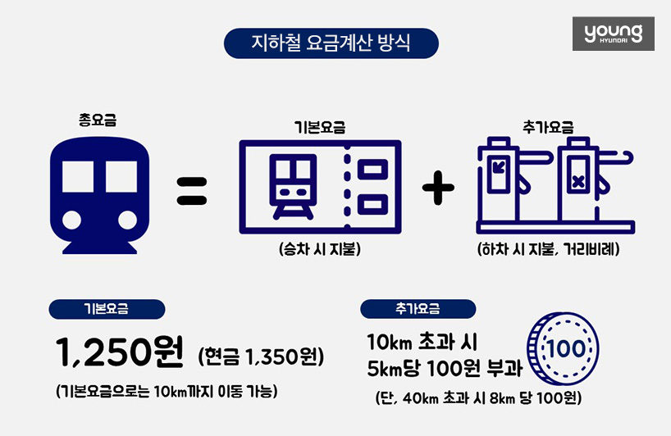
실습과제 1
지하철 요금계산 방식
지하철 요금 체계는 지하철 개찰구를 통과할 때 내는 1250원으로 10km 거리까지는 추가 요금 없이 이용이 가능합니다. 그러나 10km를 넘어가게 되면 추가요금을 지불해야 합니다. 10km~50km 구간에서는 5km 당 100원, 50km를 넘어서는 구간에서는 8km당 100원이 부과됩니다.
*지하철은 수도권 내에서의 시외 이동(서울-경기 등)으로 인한 추가요금은 없습니다.
3
3

Slide 5
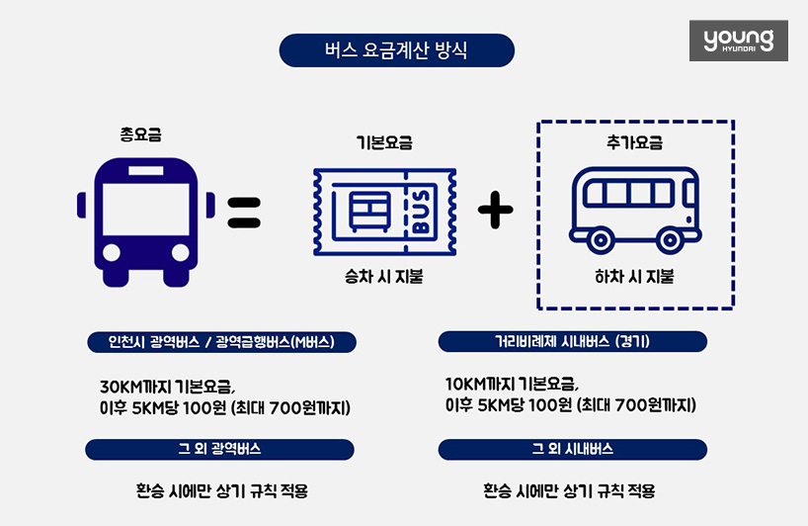
실습과제 1
버스 요금계산 방식
시내버스의 경우 출발지를 기준으로 10km까지는 기본 요금이지만 10km 초과 시 5km당 100원씩 최대 700원까지 추가요금을 부과하고 있습니다.
4
4

Slide 6
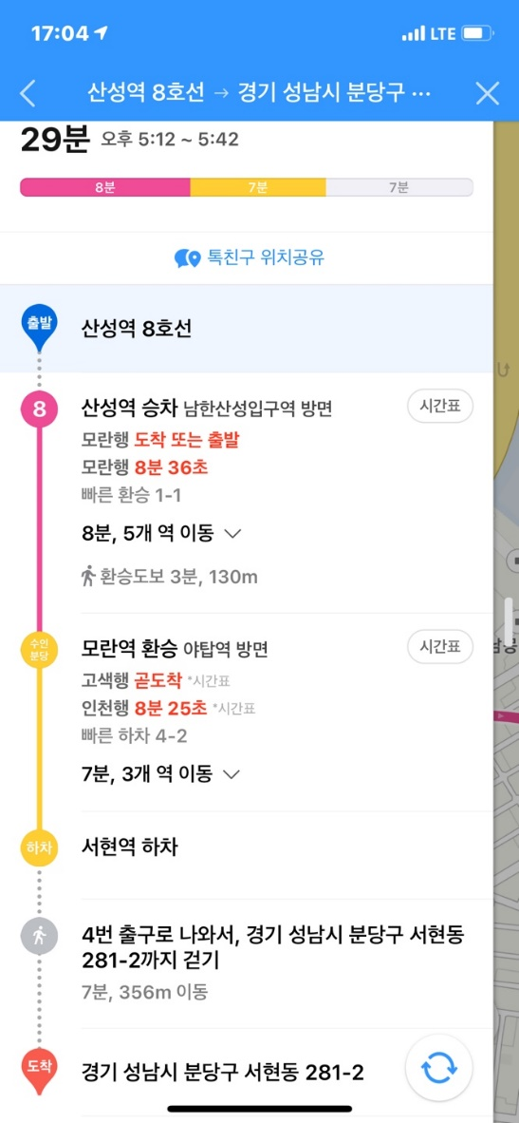
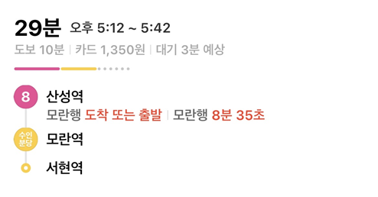
집에서 학교까지 오는 경로
집에서 학교로 오는 경로
산성역 -> 모란역 -> 서현역
단순히 지하철을 이용한 경로로
산성역에서 모란역 구간 4.9km
모란역에서 서현역 구간 5.4km
총 10.3km 구간
기본요금인 10km를 기준으로 1250원이지만
0.3km 초과해서 1350원이 나왔습니다.
5
5

Slide 7
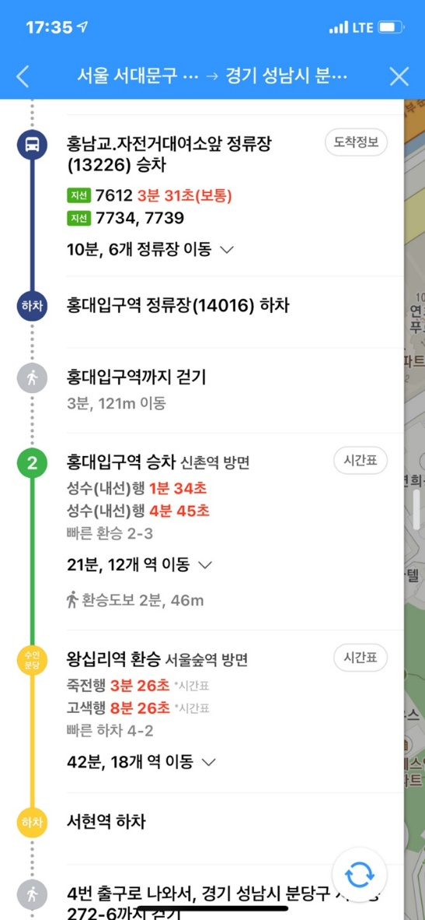
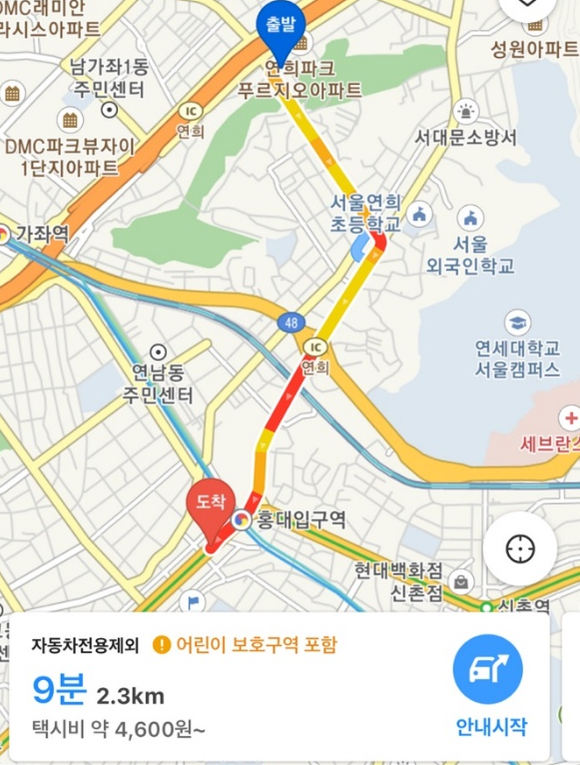
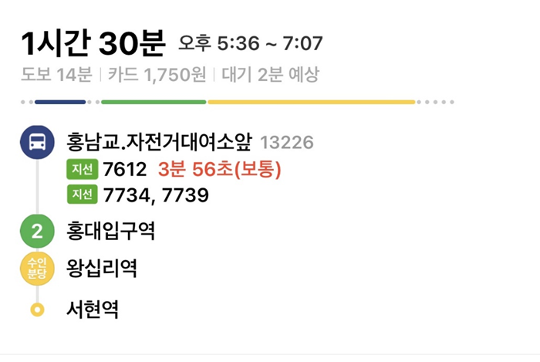
실습과제 1
친구 집에서 학교로 오는 경로
버스 7612번 (홍남교, 자전거대여소앞 정류장 승차 -> 홍대입구역 하차)
홍대입구역 -> 왕십리역 -> 서현역
버스구간 경로
6정거장으로 차로 약 2.3km가 나와
기본요금인 1300원이 부과 되었고
이후 지하철로 환승하였습니다.
지하철 구간 경로
홍대입구역에서 왕십리역 구간 10.6km
왕십리역에서 서현역 구간 23.8km
총 34.4km 구간
기본요금인 10km를 기준으로 1250원이지만
24.4km 초과해서 5km당 100원으로
총 1750원이 나왔습니다.
6
6

Slide 8
참고문헌
https://ko.wikipedia.org/wiki/%EB%B6%84%EB%8B%B9%EC%84%A0 – 분당선 역간 거리
https://ko.wikipedia.org/wiki/%EC%84%9C%EC%9A%B8_%EC%A7%80%ED%95%98%EC%B2%A0_2%ED%98%B8%EC%84%A0 - 2호선 역간 거리
https://ko.wikipedia.org/wiki/%EC%88%98%EB%8F%84%EA%B6%8C_%ED%86%B5%ED%95%A9%EC%9A%94%EA%B8%88%EC%A0%9C#cite_note-1 – 버스 거리비례 요금표
https://young.hyundai.com/magazine/trend/detail.do?seq=17764 – 수도권 대중교통 요금 계산법
7
7

